Slide 1
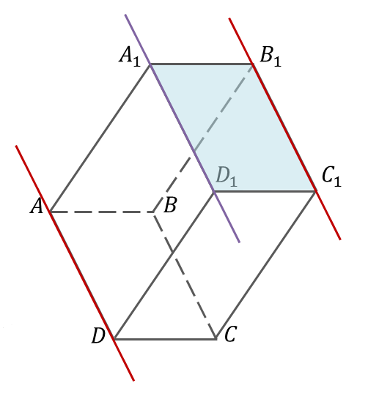
Параллельность
трех прямых

Slide 2
Сегодня на уроке:
параллельные прямые
в пространстве
$$a$$
$$b$$
докажем лемму о двух параллельных прямых, пересекающих плоскость
$$α$$
докажем теорему о двух прямых, параллельных третьей прямой

Slide 3
Две прямые в пространстве называются параллельными, если они лежат в одной плоскости и не пересекаются.
Теорема. Через любую точку пространства, не лежащую на данной прямой, проходит прямая, параллельная данной, и притом только одна.
$$a$$
$$d$$
$$a$$
$$b$$
$$b$$
$$c$$
$$M$$
$$α$$
$$α$$
$$a∥b$$
$$M∈b$$
$$a∦c$$
$$b∦d$$
$$a∥b$$

Slide 4
Лемма. Если одна из двух параллельных прямых пересекает плоскость, то и другая прямая пересекает эту плоскость.
Доказательство.
Пусть прямые $a∥b$.
$$a$$
$$a∩α=M$$
Докажем, что прямая $b∩α$.
$$b$$
Рассмотрим плоскость $β$.
По аксиоме 3: если две плоскости имеют общую точку, то они имеют общую прямую, на которой лежат все общие точки этих плоскостей.
$$M$$
$$N$$
$$α$$
$$p$$
$$p⊂β, p∩a=M$$
$$⟹ p∩b=N$$
$$p⊂α ⟹ N∈α$$
$$β$$
Следовательно, $N$ – общая точка прямой $b$ и плоскости $α$.

Slide 5
Лемма. Если одна из двух параллельных прямых пересекает плоскость, то и другая прямая пересекает эту плоскость.
Доказательство.
Докажем теперь, что прямая $b$ не имеет других общих точек с плоскостью $α$, кроме точки $N$.
$$a$$
Если бы прямая $b$ имела еще одну общую точку с плоскостью $α$, то она целиком лежала бы в плоскости $α$.
$$b$$
$$M$$
По условию прямые $a∥b$.
$$N$$
$$a∩p=M$$
$$α$$
$$p$$
Таким образом, прямая $b$ имеет с плоскостью $α$ единственную общую точку $N$.
$$b∩α=N$$
$$β$$
Лемма доказана.

Slide 6
В планиметрии. Если три прямые лежат в одной плоскости и две из них параллельны третьей прямой, то эти две прямые параллельны.
$$a$$
$$b$$
$$a∥c$$
$$⟹ a∥b$$
$$c$$
$$b∥c$$
$$α$$

Slide 7
Теорема (Признак параллельности прямых).
Если две прямые параллельны третьей прямой, то они параллельны.
Доказательство.
Пусть $a∥c$, $b∥c$.
Докажем, что $a∥b$.
$$c$$
$$N∈b$$
Допустим, что прямая $b∩α$.
$$a$$
Тогда по лемме о пересечении плоскости
параллельными прямыми прямая $c∩α$.
$$b$$
$$N$$
Т. к. $a∥c$, то и $a∩α$.
$$α$$
Что противоречит тому, что прямая $a⊂α$.
Прямые $a$ и $b$ не пересекаются, так как в противном случае через точку их пересечения проходили бы две прямые $a$ и $b$, параллельные прямой $c$, что невозможно.
Теорема доказана.

Slide 8
Задание. Дан параллелепипед $ABCDA_{1}B_{1}C_{1}D_{1}$. Докажите, что прямые $AD∥B_{1}C_{1}$.
Доказательство.
$$A_{1}$$
$$B_{1}$$
Рассмотрим четырехугольник $AA_{1}D_{1}D$.
$AA_{1}D_{1}D$ – параллелограмм.
Значит, $AD$ $∥A_{1}D_{1}$.
$$D_{1}$$
$$C_{1}$$
Рассмотрим четырехугольник $A_{1}B_{1}C_{1}D_{1}$.
$$A$$
$$B$$
$A_{1}B_{1}C_{1}D_{1}$ – параллелограмм.
Следовательно, $A_{1}D_{1}∥B_{1}C_{1}$.
По признаку параллельности прямых: $AD∥B_{1}C_{1}$.
$$D$$
$$C$$
Что и требовалось доказать.

Slide 9
Задание. В основании прямоугольного параллелепипеда $ABCDA_{1}B_{1}C_{1}D_{1}$ лежит квадрат со стороной $1$ см, а длина бокового ребра параллелепипеда равна $3$ см. Точки $P$, $T$, $O$ и $K$ являются серединами отрезков $AB$, $BB_{1}$, $B_{1}D$ и $AD$ соответственно.
Вычислите периметр четырехугольника $PTOK$.
$$B_{1}$$
$$C_{1}$$
Решение.
1) $TO$ – средняя линия $∆B_{1}BD$ $⟹ TO∥BD$, $TO=\frac{1}{2}BD$.
2) $PK$ – средняя линия $∆ABD$ $⟹ PK∥BD$, $PK=\frac{1}{2}BD$.
$$A_{1}$$
$$D_{1}$$
3) Из п. 1) и 2) $⟹ PK∥TO$, $PK=TO$.
Тогда четырехугольник $PTOK$ – параллелограмм.
$$T$$
$3$ см
$$O$$
4) $P_{PTOK}=2PT+2PK=AB_{1}+BD$.
По теореме Пифагора имеем, $AB_{1}=\sqrt{{AB}^{2}+{BB_{1}}^{2}}$.
$AB_{1}=\sqrt{1^{2}+3^{2}}=\sqrt{10}$ (см)
$$B$$
$$C$$
По теореме Пифагора имеем, $BD=\sqrt{{AB}^{2}+{AD}^{2}}$.
$$P$$
$BD=\sqrt{1^{2}+1^{2}}=\sqrt{2}$ (см)
$$K$$
$P_{PTOK}=\sqrt{10}+\sqrt{2}=\sqrt{2}∙(\sqrt{5}+1)$ (см)
$$A$$
$1$ см
$$D$$
Ответ: $P_{PTOK}=\sqrt{2}∙(\sqrt{5}+1)$ (см).

Slide 10
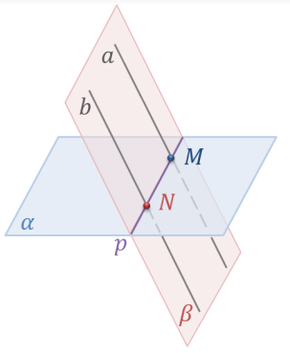
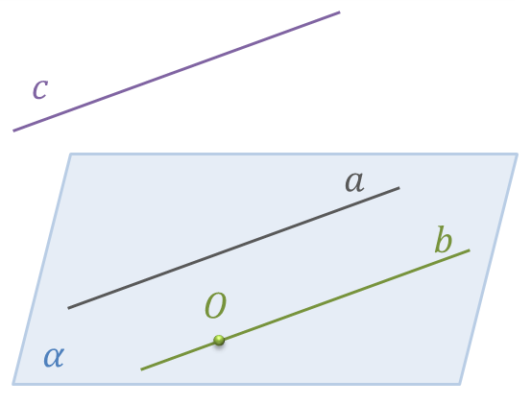
Параллельность трех прямых
Лемма. Если одна из двух параллельных прямых пересекает
плоскость, то и другая прямая пересекает эту плоскость.
Теорема (Признак параллельности прямых).
Если две прямые параллельны третьей прямой, то они параллельны.

